Slide 1
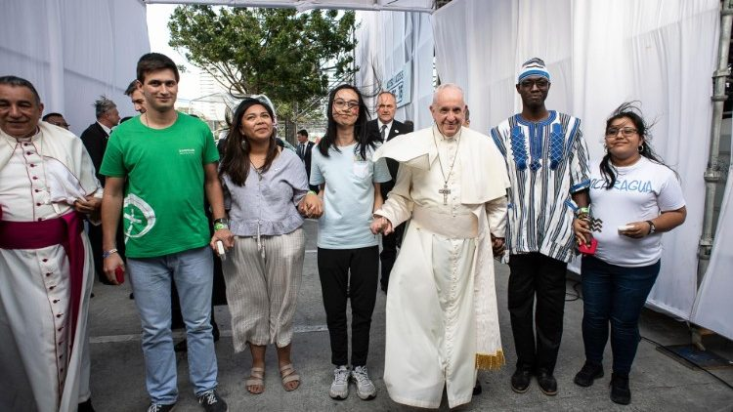
Fratelli Tutti(FT)-Todos são irmãos e irmãs, pelo Papa Francisco 03.10.2020.
^{th}O ano de 2023 marca o 60º aniversário da Pacem in Terris (Papa João XXIII, 1963) e o 75º aniversário da Declaração Universal dos Direitos Humanos (DUDH). Esses contextos nos convidam a aprender sobre os Ensinamentos Sociais da Igreja. Por isso, o resumo da Fratelli Tutti é compartilhado.

Slide 2
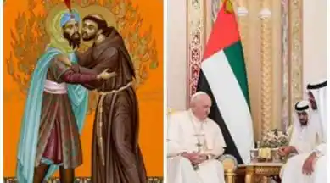
É um chamado para amar os outros como irmãos e irmãs, mesmo quando eles estão longe de nós (FT 1-2). Francisco de Assis costumava se dirigir a seus irmãos e irmãs como Fratelli Tutti. Sua visita ao Sultão Malik-el-Kamil, no Egito, é um gesto de seu amor além das fronteiras (3). Ele se tornou um pai para todos e inspirou a visão de uma sociedade fraterna (4). O Papa Francisco diz que seu encontro com o Grande Imã Ahmad Al-Tayyeb em Abu Dhabi o encorajou a publicar Fratelli Tutti (5).

Slide 3
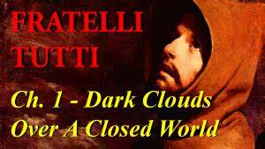
Há tendências em nosso mundo que impedem o desenvolvimento ou o crescimento da fraternidade universal:
O nacionalismo míope, sob o pretexto de defender os interesses nacionais, cria novas formas de egoísmo sem sentido social (11).
A sociedade globalizada atende aos interesses econômicos e nos torna mais parecidos com vizinhos, mas não como irmãos e irmãs (12).
Os povos nativos perdem suas tradições, identidade espiritual e integridade moral (14).
É negado às pessoas o direito de existir e também de ter uma opinião (15).
Pessoas improdutivas e inúteis são desconsideradas e descartadas (18).

Slide 4
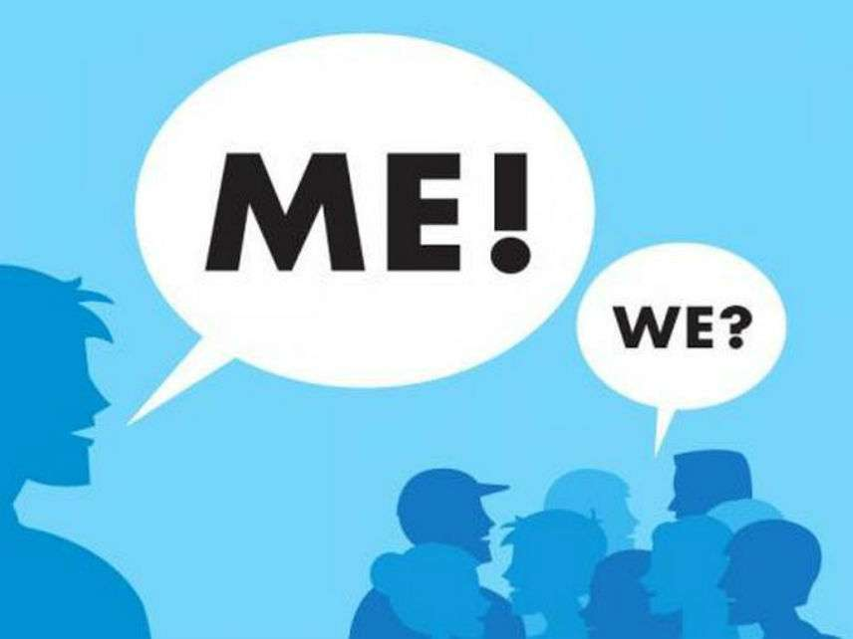
Todos não são considerados iguais em direitos e dignidade, conforme declarado na DUDH (22)
Há novas formas de escravidão: subjugação de mulheres, sequestro de órgãos e tráfico de pessoas (24)
Guerra, ataques terroristas, perseguição racial ou religiosa indicam que a terceira guerra mundial está sendo travada agora, mas de forma fragmentada (25).
Há a tentação de erguer muros no coração e na terra para impedir o encontro com outras culturas e pessoas (26). As pessoas excluídas se tornam um terreno para as máfias (28). Na ausência de uma distribuição equitativa, o progresso científico não levou a um futuro mais humano (29). O sentimento de pertencer a uma única família humana está desaparecendo e há uma indiferença globalizada (30).
Seria maravilhoso redescobrir as necessidades dos irmãos e irmãs que estão em nossa órbita, à medida que descobrimos planetas distantes (31).

Slide 5
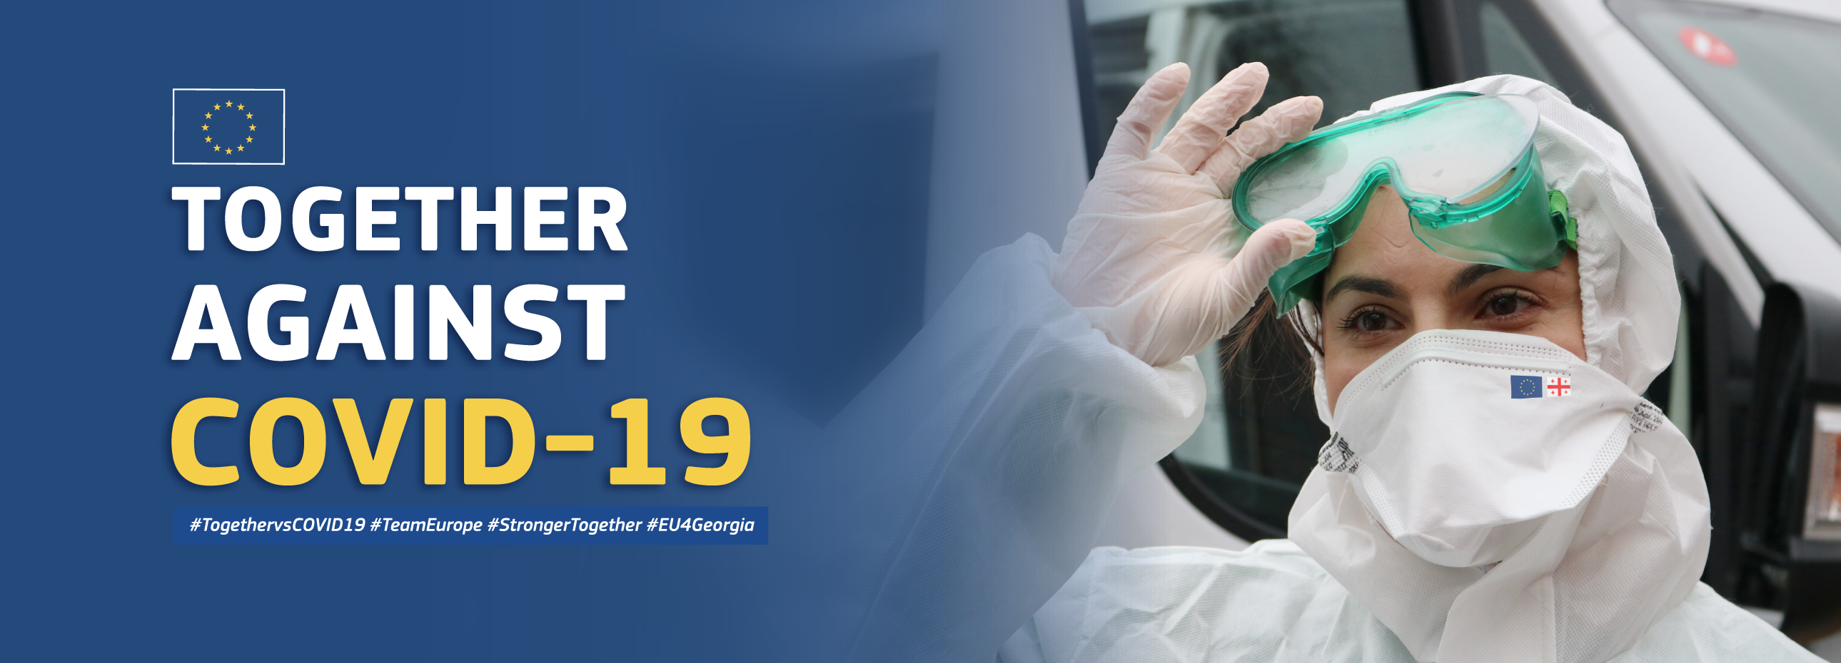
Com a pandemia de Covid, percebemos que ninguém se salva sozinho, mas somente juntos (32).
A pandemia global é um grito de rebelião contra o mal que o ser humano fez ao mundo (34). Após essa pandemia, não devemos mais pensar em termos de "eles" e "aqueles", mas apenas em "nós" (35). Caso contrário, a tendência "free-for-all" será pior do que qualquer pandemia (36).

Slide 6
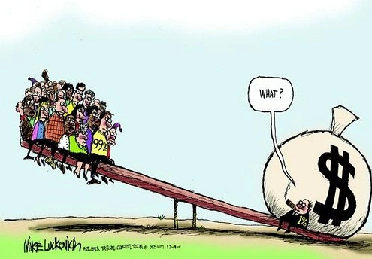
Os países que impedem a chegada de migrantes (37). As pessoas dos países anfitriões têm xenofobia (39).
A mídia digital roubando a privacidade (42) e espalhando ódio e destruição (43), notícias falsas, fomentando o preconceito e o ódio (45).
Os países economicamente prósperos são propostos como modelos culturais e as pessoas dos países pobres se sentem inferiores em relação à sua própria cultura (51).
Apesar dessas nuvens negras, há muitos novos caminhos de esperança (54).

Slide 7
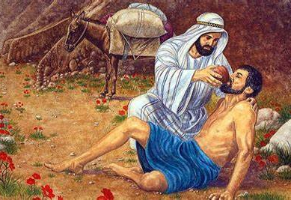
CAPÍTULO 2: UM ESTRANHO NA ESTRADA
A parábola do Bom Samaritano serve como um raio de luz na escuridão (56). A parábola (quem é meu próximo) nos leva de volta a uma pergunta anterior: "Onde está seu irmão Abel?" (Gênesis 4:9) (57)
Uma sociedade doente é tentada a ignorar os outros (64). A parábola de Jesus nos convoca a redescobrir nossa vocação de cidadãos de nossas respectivas nações e do mundo inteiro, construtores de um novo vínculo social (66). A história do Bom Samaritano está sendo constantemente repetida (71).

Slide 8

A história começa após o roubo ter ocorrido (72). O pessoal religioso que não ajuda implica que a fé em Deus não é garantia de uma vida de amor e caridade (74). Geralmente, os ladrões e os transeuntes têm uma aliança (75).
Havia uma estalagem e, portanto, o samaritano pôde colaborar com o estalajadeiro para cuidar do homem; deve haver instalações públicas e devemos servir em solidariedade com elas (78). O samaritano partiu sem esperar qualquer reconhecimento ou gratidão; somos chamados a imitar seu gesto de servir sem esperar (79). Na parábola, o samaritano se torna vizinho do judeu ferido, cruzando as barreiras culturais e históricas; nós também somos chamados a amar além das fronteiras (81). Isso significa que o amor inclui todos (82). Para os cristãos, Jesus está presente em cada estrangeiro (85).

Slide 9
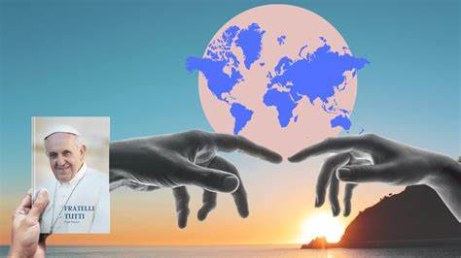
CAPÍTULO 3: VISUALIZANDO E ENGENDRANDO UM MUNDO ABERTO
Amar os outros: Ninguém pode experimentar a verdadeira beleza da vida sem se relacionar com os outros, sem ter rostos reais para amar (87). Esse amor deve ir além de um grupo e da família (89). As comunidades monásticas recebiam peregrinos para encontrar pessoas fora de seu mosteiro (90). O maior perigo está no fato de não amar (92). Aqueles que são abandonados ou ignorados pela sociedade tornam-se estrangeiros existenciais, embora tenham nascido no mesmo país (97). As pessoas com deficiência e os idosos são tratados como estrangeiros existenciais (98).

Slide 10

Sociedade inclusiva e solidária: O futuro não é de uniformidade unidimensional, mas inclusivo (100). Todos, inclusive as pessoas improdutivas, os pobres, os sem instrução, os deficientes, têm o direito de viver com dignidade e de alcançar o desenvolvimento integral (107, 109, 110). Em uma situação em que tudo parece se desintegrar, a solidariedade deve ser cultivada porque somos responsáveis pelos necessitados. A família é um lugar privilegiado para a educação da solidariedade (114-115). Solidariedade não é apenas ajudar, mas também significa combater as causas estruturais da pobreza, da desigualdade e da negação dos direitos humanos (116).

Slide 11
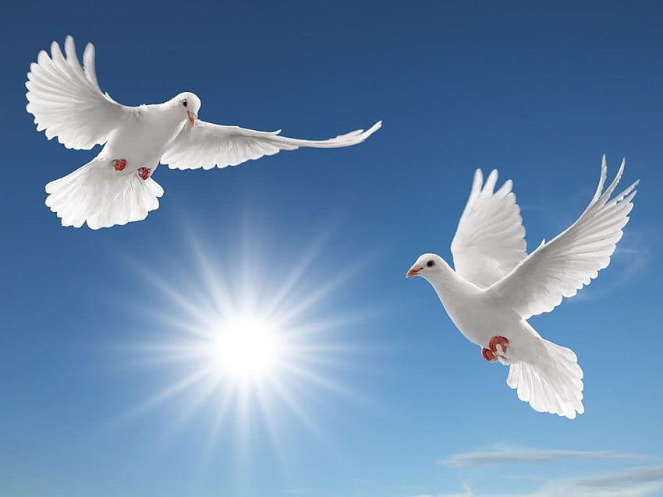
Destinação comum dos bens: Os bens criados no mundo pertencem a todas as pessoas. Esse é o primeiro direito natural e inerente. Todos os outros direitos relacionados aos bens não devem impedir esse direito (118-120). Ninguém pode ser privado desse direito por causa de seu local de nascimento, sociedade, país ou gênero (121). As atividades comerciais devem trazer desenvolvimento, eliminar a pobreza e criar empregos (123).
Mundo sem fronteiras: Cada país também pertence ao estrangeiro. Os bens e a prosperidade de um país não devem ser negados a um estrangeiro que vive nele (124). Ao mesmo tempo em que se defende o princípio de que toda dívida legitimamente adquirida deve ser paga, o cumprimento dessa obrigação pelos países pobres não deve comprometer sua própria existência e crescimento (126). Temos que aspirar a um mundo que ofereça terra, moradia e trabalho para todos. Essa é a verdadeira paz (127).

Slide 12
CAPÍTULO 4
UM CORAÇÃO ABERTO PARA O MUNDO INTEIRO: Migrantes
Attitudes towards Migrants (Atitudes em relação aos migrantes):
Respeitar o direito de todos os indivíduos de encontrar um lugar que atenda às suas necessidades básicas. Nossa resposta aos migrantes é: Acolher, proteger, promover e integrar aqueles que chegam (129); os migrantes devem receber cidadania (131). Temos de desenvolver um modelo de governança global com relação aos movimentos de refugiados (132).
Os imigrantes são uma dádiva e também uma bênção (133, 135). Temos de acolher os migrantes gratuitamente (sem contar o benefício mútuo), porque é um ato bom (139). Somente uma cultura social e política que acolhe pronta e gratuitamente os outros terá um futuro (141).

Slide 13
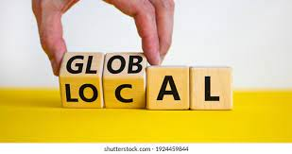
Local e global:
Deve haver uma tensão saudável entre o global e o local, de modo a evitar a abstração ou a estreiteza (142). Temos de valorizar nossas raízes e culturas ancestrais e, ao mesmo tempo, dialogar com outras culturas (148). Ver os outros como concorrentes ou inimigos perigosos afeta as relações entre os povos da mesma região e entre os países (152).

Slide 14
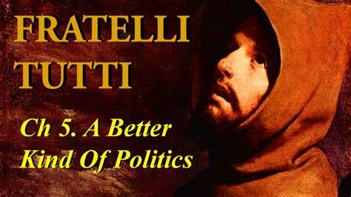
Para promover uma comunidade global, é necessária uma política melhor (154).
Tanto o populismo, que explora as pessoas vulneráveis com promessas vazias de emoção para conquistar seu apoio, quanto o liberalismo, que atende aos interesses econômicos dos poderosos, não conseguem criar espaço para todos (155).
As pessoas devem ter uma vida digna por meio do trabalho. Não há pobreza pior do que aquela que tira o trabalho e a dignidade do trabalho (162).
Há necessidade de uma organização mundial mais eficiente para resolver os problemas que afligem as pessoas abandonadas (165).
Precisamos de uma política que coloque a dignidade humana no centro e, com base nesse pilar, construa as estruturas sociais alternativas que são necessárias (168).

Slide 15

Reforma da ONU: Hoje os setores financeiros transnacionais estão enfraquecendo o poder dos Estados. Como os Estados estão se tornando fracos, é preciso haver instituições internacionais fortes e organizadas de forma eficiente (172). É necessário reformar a ONU e também as instituições econômicas e financeiras internacionais (173).
Caridade política: A caridade política promove a fraternidade e a justiça para todos. A política é a forma mais elevada de caridade quando busca o bem comum (180, 182). O exercício da caridade política significa: mudar as condições sociais que causam sofrimento (186), encontrar soluções eficazes para a exclusão social e econômica (188), globalizar os direitos humanos mais básicos e eliminar a fome (189).

Slide 16
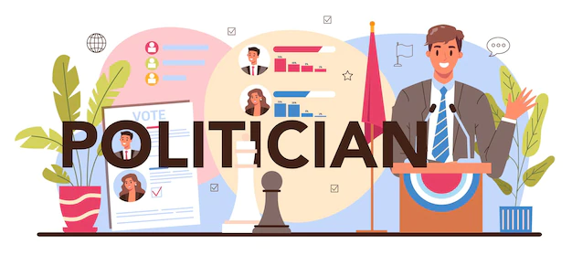
Deveres dos políticos:
Os políticos devem estar prontos para ouvir as opiniões dos outros (190-191);
Eles precisam praticar o amor em seus relacionamentos interpessoais diários (193);
Eles devem expressar amor terno aos menores, aos mais fracos, aos mais pobres (194).
A boa política combina amor, esperança e bondade que estão presentes nos corações humanos (196).
Eles não devem se perguntar: "Quantas pessoas votaram em mim?", "Quantas pessoas tiveram uma imagem positiva de mim?", mas devem se perguntar: "Quanto amor coloquei em meu trabalho?" "O que eu fiz para o progresso de nosso povo?"

Slide 17
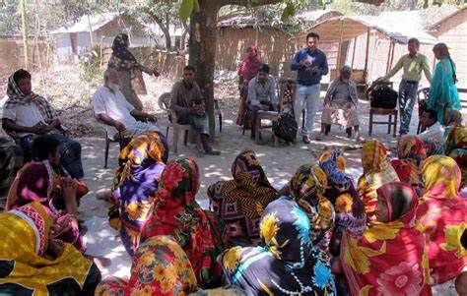
CAPÍTULO 6
DIÁLOGO E AMIZADE NA SOCIEDADE
Para nos encontrarmos e ajudarmos uns aos outros, precisamos dialogar. Diálogo significa aproximar-se, falar, ouvir, olhar, conhecer e entender o outro e encontrar um ponto em comum (198).
A falta de diálogo significa que as pessoas não estão preocupadas com o bem comum, mas estão interessadas em seu poder ou em impor suas próprias ideias (202).

Slide 18

Para que haja um diálogo social autêntico, é necessário que haja:
A capacidade de respeitar o ponto de vista do outro (203).
Perspectiva interdisciplinar para se abrir aos pontos de vista dos outros (204).
A mídia baseada na Internet deve ajudar na busca de toda a verdade e não trazer à tona as fraquezas e o pior das pessoas (205).
Busca da verdade com base em princípios universalmente válidos e direitos fundamentais (206).
O respeito pela dignidade humana em todas as circunstâncias (213).

Slide 19

Encontro para uma nova cultura:
É preciso haver uma sociedade poliedro multifacetada em que as diferenças coexistam mesmo em meio a discordâncias e reservas. (215).
A cultura está profundamente enraizada nas pessoas. Os desejos, os interesses e, por fim, a maneira como as pessoas vivem são expressos na cultura (216).
O pacto social (218) e o pacto cultural promovem o respeito à diversidade (219-220).
Temos que cultivar a bondade (222) que, por sua vez, pode transformar os estilos de vida, os relacionamentos e as formas de discutir e comparar ideias (224).

Slide 20
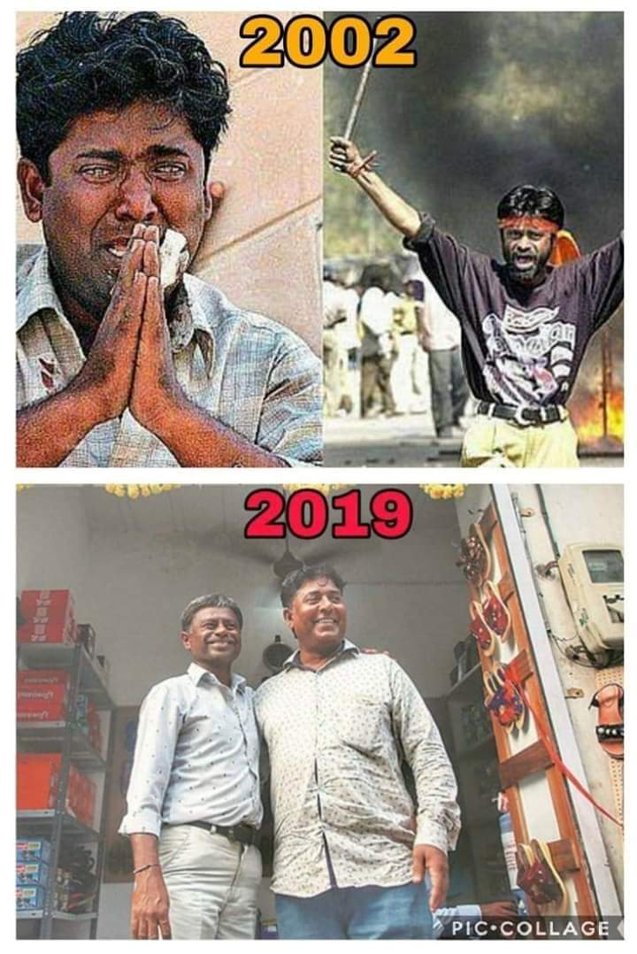
CAPÍTULO 7
CAMINHOS DE UM ENCONTRO RENOVADO
Em todo o mundo, há uma necessidade de paz e de pacificadores (225).
O encontro renovado daqueles que foram inimigos busca uma nova síntese para o bem de todos (226).
Verdade, justiça e misericórdia são inseparáveis para a construção da paz (227).
Os bispos da África do Sul destacaram que a verdadeira reconciliação é alcançada de forma proativa (229).
A desigualdade e a falta de desenvolvimento humano integral tornam a paz impossível (235).
Ansari (muçulmano) e Ashoke (hindu) tornam-se amigos na Índia

Slide 21
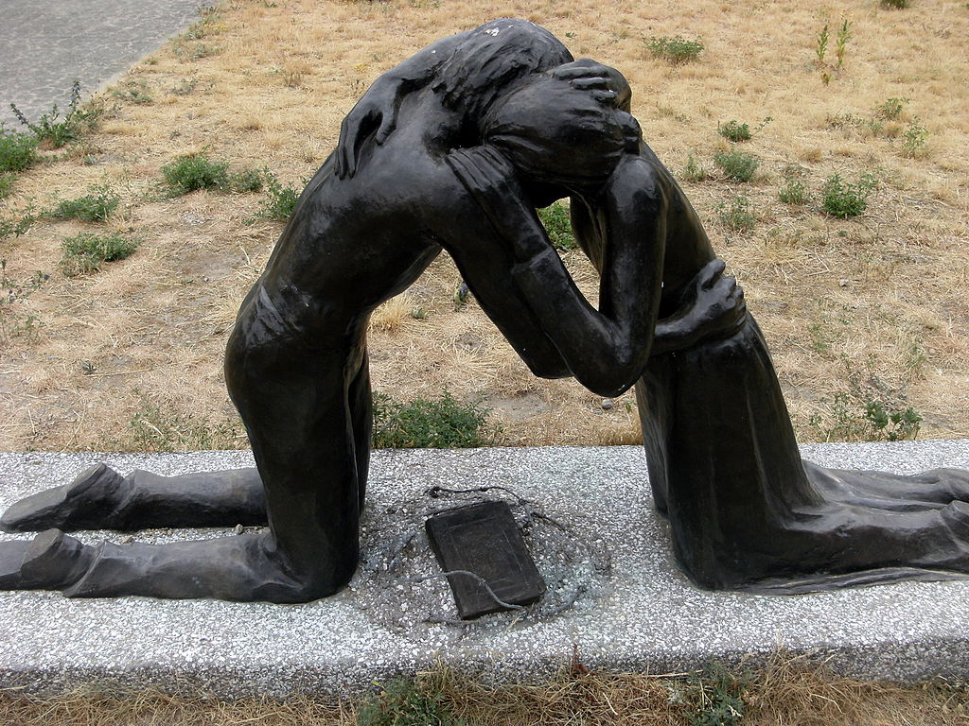
Há quem diga que os problemas fazem parte da sociedade e que promover a reconciliação é um sinal de fraqueza (236).
Mas o perdão e a reconciliação são temas centrais no cristianismo e também em outras religiões (237).
O verdadeiro amor por um opressor significa buscar maneiras de fazer com que ele cesse sua opressão (241).
A reconciliação autêntica não foge do conflito (244). Esquecer nunca é a resposta (246). Aqueles que realmente perdoam não esquecem (252).
A guerra e a pena de morte introduzem novos elementos de destruição na sociedade (255).
Não há razão para uma guerra justa. A igreja defende a posição: "Guerra nunca mais! (258).
Por fim, a eliminação de todas as armas nucleares se torna um imperativo moral e humanitário. A pena de morte é simplesmente inadmissível (263). Uma sentença de prisão perpétua é uma pena de morte secreta (268).

Slide 22
CAPÍTULO 8
RELIGIÕES A SERVIÇO DA FRATERNIDADE EM NOSSO MUNDO
O diálogo entre as religiões busca estabelecer amizade, paz e harmonia, e compartilhar valores e experiências espirituais e morais (271). Deus é o pai de todos, e isso exige uma fraternidade crescente (272). A negação dessa imagem transcendente das pessoas leva ao totalitarismo (273).
O esforço de buscar a Deus com um coração sincero nos ajuda a reconhecer uns aos outros como verdadeiros irmãos e irmãs (274). A Igreja não fica à margem da construção de um mundo melhor. Além das obras de caridade e educação, a Igreja trabalha para o progresso da humanidade e da fraternidade universal (276).

Slide 23
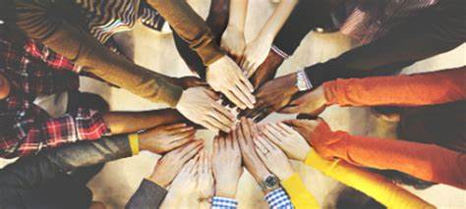
A Igreja valoriza as maneiras pelas quais Deus atua em outras religiões. As pessoas de outras religiões bebem de suas fontes. Para os cristãos, a fonte da dignidade humana e da fraternidade está no Evangelho de Jesus Cristo (277). Para muitos cristãos, Maria é a mãe. Ela dá à luz um novo mundo, onde todos nós somos irmãos e irmãs (278).
Nós, cristãos, pedimos liberdade religiosa para os fiéis (279), unidade dentro da Igreja e entre as diferentes confissões cristãs (280) e paz entre as religiões (281).
Como líderes religiosos, somos chamados a ser verdadeiras pessoas de diálogo e artesãos da paz (284).
Identidade cristã

Slide 24
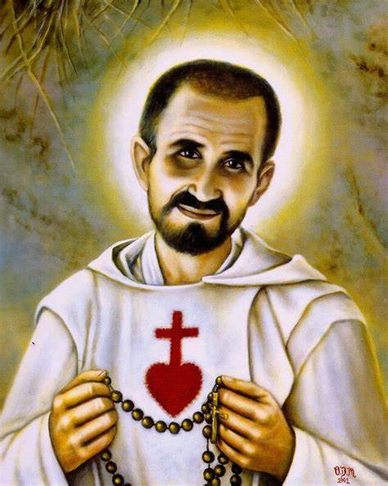
UMA APELAÇÃO
Em nome de Deus e em nome de todas as pessoas de boa vontade, declaramos a adoção de uma cultura de diálogo como caminho; a cooperação mútua como código de conduta; a compreensão recíproca como método e padrão (285).
Para essas reflexões encontradas em Fratelli Tutti, as inspirações são de Martin Luther King, Desmond Tutu, Mahatma Gandhi e muitos outros (286). O Beato Charles de Foucauld queria ser o irmão universal, identificando-se com os pobres e os abandonados no deserto africano. (287).

Slide 25
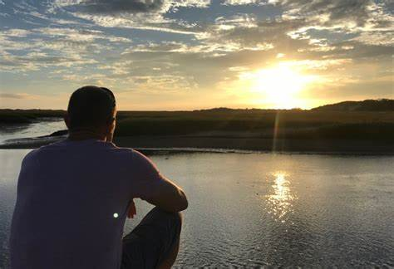

Pergunta para reflexão:
O que os religiosos podem fazer para concretizar a visão da FT?

